Slide 1
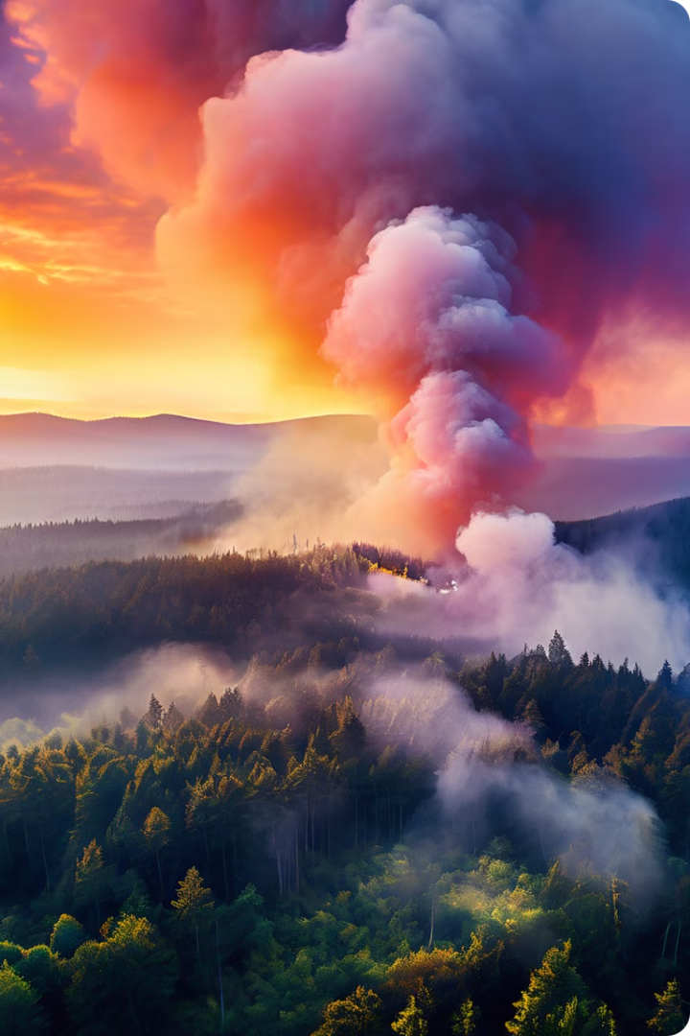


Introdução aos Incêndios Florestais
Os incêndios florestais são um problema ambiental global que causa danos significativos à biodiversidade, ao clima e à saúde humana. No Brasil, as áreas de vegetação nativa são especialmente vulneráveis a esses eventos.
by Nelson Laturner

Slide 2
Dados sobre incêndios florestais no Brasil
Estatísticas
Impacto
Fatores
O Brasil enfrenta anualmente milhares de incêndios florestais, com picos durante a estação seca. A Amazônia e o Cerrado e o Pantanal são os biomas mais afetados.
Os incêndios florestais contribuem para a perda de biodiversidade, emissão de gases de efeito estufa e danos à saúde humana.
A combinação de fatores como clima seco, desmatamento e atividades humanas aumenta o risco de incêndios.

Slide 3
Causas comuns de incêndios florestais
1
Queimadas Controladas
2
Fatores Naturais
A prática inadequada de queimadas para limpar terras para agricultura e pastagem pode se espalhar para áreas naturais.
Raios durante tempestades podem iniciar incêndios, especialmente em períodos de seca.
3
Ações Humanas
4
Desmatamento
O descarte inadequado de cigarros, fogueiras não apagadas e o uso de fogos de artifício contribuem para a ocorrência de incêndios.
A derrubada de árvores deixa o solo exposto e mais suscetível à ignição, aumentando o risco de incêndios.

Slide 4
Impactos ambientais e socioeconômicos
Emissões de GEE
Liberação de gases de efeito estufa, intensificando o aquecimento global.
Perda da Biodiversidade
Destruição de habitats, extinção de espécies e fragmentação de ecossistemas.
Degradação do Solo
Perda de nutrientes, erosão e redução da capacidade produtiva dos solos.
Problemas Respiratórios
Fumaça e poluição do ar afetam a saúde humana, especialmente de crianças e idosos.
Perdas Econômicas
Danos à infraestrutura, redução da produtividade agrícola e perda de renda para comunidades locais.

Slide 5




Métodos de prevenção de incêndios florestais
Manejo de Queimadas
Utilizar técnicas de queimadas controladas com segurança, sob condições climáticas favoráveis e com autorização.
Monitoramento
Implementação de sistemas de monitoramento por satélite e terrestre para detecção precoce de focos de incêndio.
Educação Ambiental
Conscientizar a população sobre a importância da prevenção de incêndios florestais e as responsabilidades individuais.
Combate ao Desmatamento
Combater o desmatamento ilegal e promover práticas de manejo florestal sustentável.

Slide 6




Técnicas de combate a incêndios florestais
Combate Direto
Controle de Incêndios
Combate Aéreo
Prevenção e Monitoramento
Utilizar água, espuma e outros agentes extintores para apagar as chamas diretamente.
Utilizar aeronaves para lançar água e retardantes de fogo, especialmente em áreas de difícil acesso.
Criar linhas de contenção com equipamentos pesados para impedir a propagação do fogo.
Monitoramento constante das áreas de risco e resposta rápida para evitar que pequenos incêndios se espalhem.

Slide 7
Papel da comunidade na prevenção de incêndios
Conscientização
Vigilância
Participar de campanhas de educação ambiental e disseminar informações sobre a prevenção de incêndios.
Reportar qualquer atividade suspeita ou foco de incêndio às autoridades competentes.
Ações Práticas
Participação em Brigadas
Adotar medidas preventivas em suas propriedades, como limpar terrenos e evitar o uso de fogo em áreas de risco.
Se voluntariar para integrar brigadas de combate a incêndios e contribuir para ações de prevenção e combate.

Slide 8

Conclusão e recomendações finais
A prevenção e o controle de incêndios florestais exigem uma ação integrada de governos, instituições e comunidades. É fundamental fortalecer as políticas públicas, investir em tecnologias de monitoramento, promover a educação ambiental e mobilizar a sociedade para a proteção dos nossos recursos naturais.

